Slide 1
Machine Learning in Production
Ngo Hong Thai | Media Platform

Slide 2
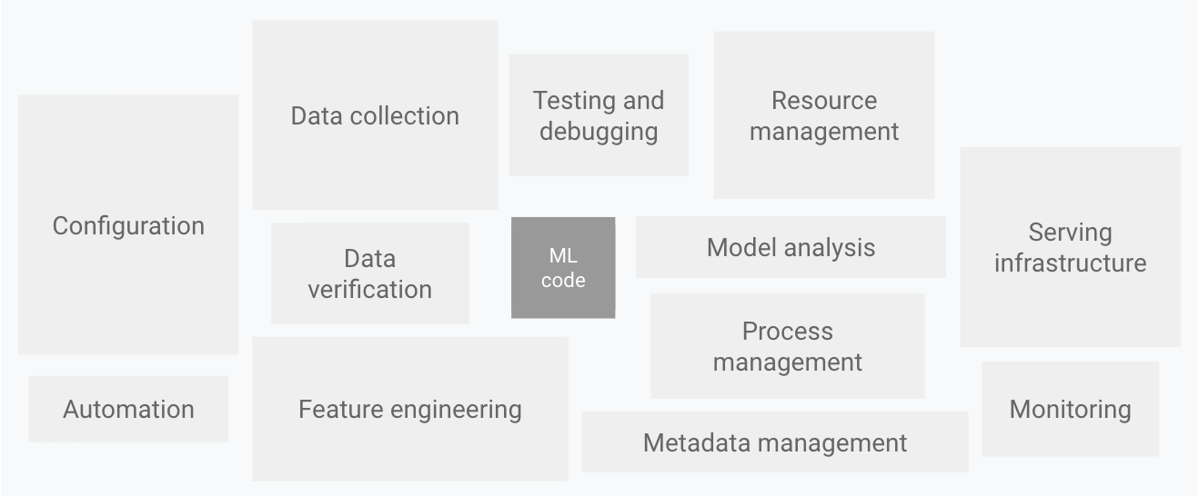
Element for ML systems
Source: https://cloud.google.com/architecture/mlops-continuous-delivery-and-automation-pipelines-in-machine-learning

Slide 3
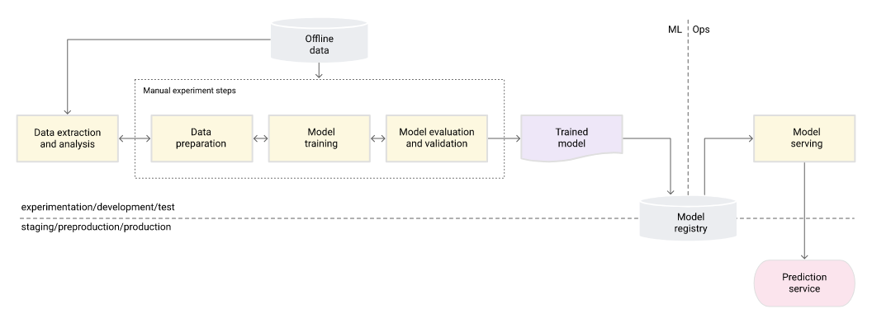
MLOps level 0: Manual process
Source: https://cloud.google.com/architecture/mlops-continuous-delivery-and-automation-pipelines-in-machine-learning

Slide 4
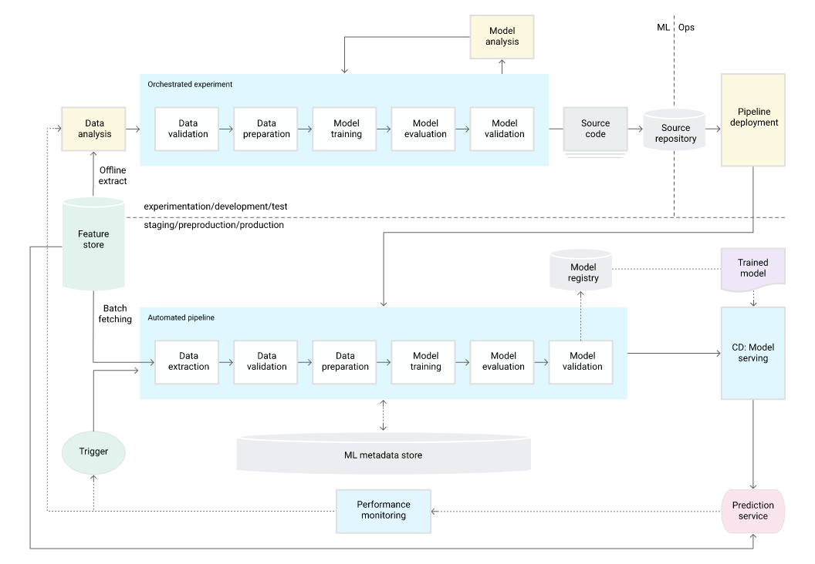
MLOps level 1: ML pipeline automation
Source: https://cloud.google.com/architecture/mlops-continuous-delivery-and-automation-pipelines-in-machine-learning
Notes:
Mục tiêu:
Tự động hoá quy trình ML, giúp CD of model prediction service
Đối xứng giữa thử nghiệm và vận hành
Source code được tối ưu trong quá trình thử nghiệm, deploy vào trong quá trình vận hành
Feature store là một optional component trong level 1

Slide 5
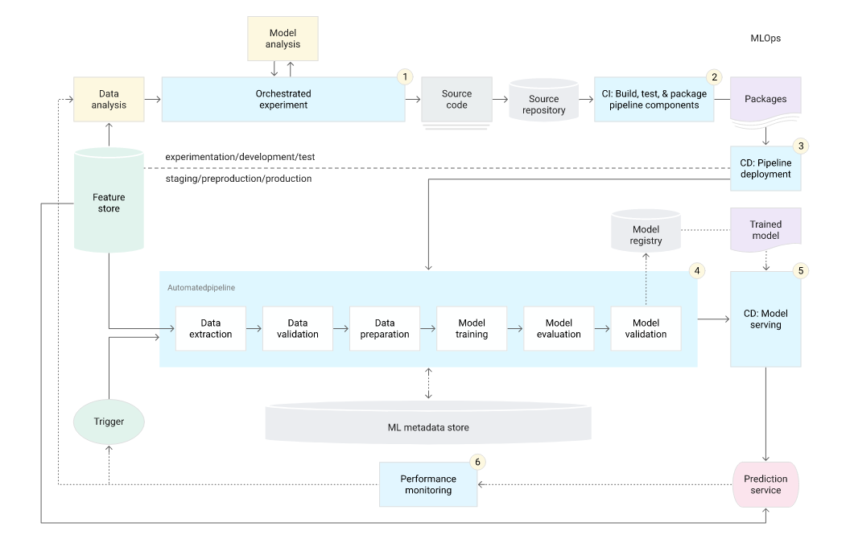
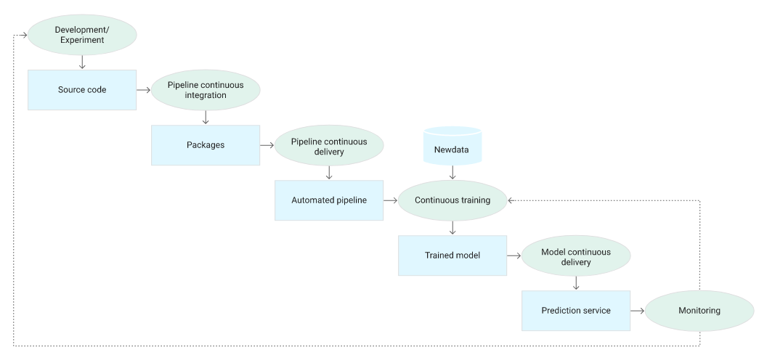
MLOps level 2:CI/CD pipeline automation
Source: https://cloud.google.com/architecture/mlops-continuous-delivery-and-automation-pipelines-in-machine-learning

Slide 6
Table of contents
Design
Data
Modeling
Developing
Serving
Testing
Reproducibility
Production
Data engineering

Slide 7
Table of contents
Design
Data
Modeling
Developing
Serving
Testing
Reproducibility
Production
Data engineering

Slide 8
Table of contents
Design
Product Management
Engineering
Project management

Slide 9
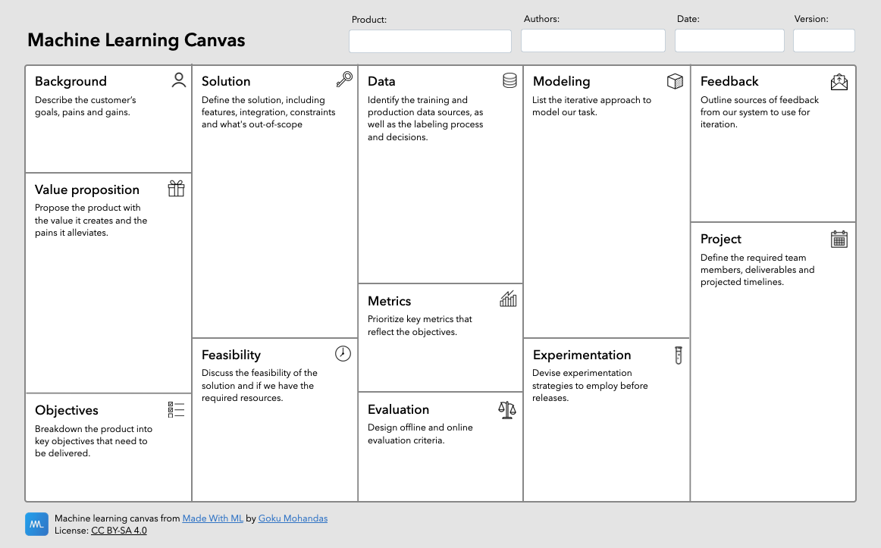
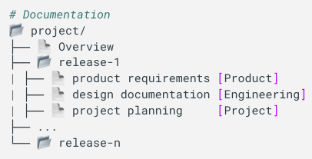
Design
Template
Product (What & Why) -> Engineering (How) -> Project (Who & When)

Slide 10
Design
Product Management (What & why)
Nhu cầu về sản phẩm
Vạch ra mục tiêu & các kết quả chính
Background
customer: những thứ mà khách hàng muốn giải quyết
goal: mục tiêu chính
pains: các trở ngại
gains: thuận lợi là gì
Value proposition
product: Cần phải xây dựng những cái gì để giúp cho khách hàng đạt mục tiêu
alleviates /əˈliː.vi.eɪt/ : Làm sao để giảm bớt khó khăn cho khách hàng
advantages: Sản phẩm sẽ tạo ra lợi nhuận như thế nào

Slide 11
Design
Product Management (What & why)
Objectives
Chia nhỏ product ra làm nhiều objectives
Solution
Mô tả giải pháp cần thiết để đáp ứng các objectives, các tính năng cốt lõi
Feasibility
Giải pháp có tính khả thi đến mức nào? Có đủ nguồn lực cần thiết để cung cấp cho giải pháp đó không?

Slide 12
Design
Engineering (How)
Data
Mô tả các nguồn data dành cho training và production.
Labeling
Mô tả quy trình gán nhãn, làm thế nào để quyết định các đặc trưng và nhãn
Evaluation
Cần có khả năng đánh giá cách mà chúng ta đang thực hiện.
Các số liệu đánh giá
Đánh giá offline: Trên tập dữ liệu được gắn nhãn tiêu chuẩn
Đánh giá online: Tên dữ liệu production, nhằm đảm bảo mô hình vẫn hoạt động tốt trong quá trình sản xuất.

Slide 13
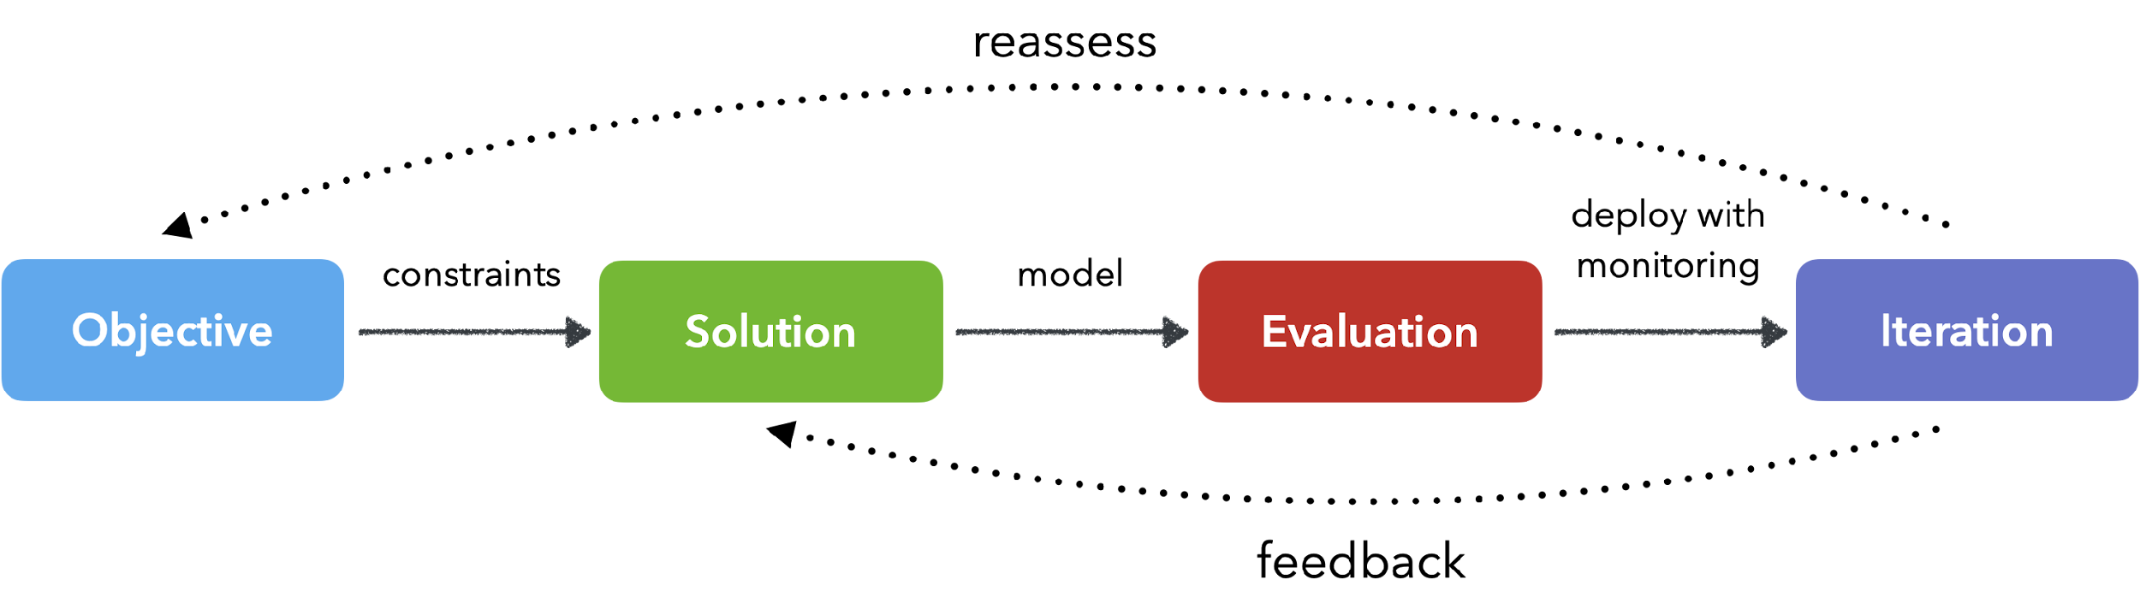
Design
Engineering (How)
Modeling
Thử nghiệm các cách tiếp cận, thường thường là sẽ bắt đầu dựa trên các quy tắc đơn giản và sau đó từ từ bổ sung
độ phức tạp.

Slide 14
Design
Project Management (Who & when)
Sắp xếp tất cả các product requirements vào một timelines có thể quản lý.
Team
Các team nào, thành viên nào tham gia vào dự án
Deliverables (sản phẩm bàn giao)
Chúng ta cần chia nhỏ các objectives cho một bản release cụ thể, để có thể clear rõ ràng những thông tin như
những người đóng góp, các yếu tố phụ thuộc, tiêu chí chấp nhận, trạng thái ...
Timeline

